Slide 1

Unger & Friends SQL Projekt on Tour
Transportunternehmen

Slide 2
Warum Transporte?
Wir haben das Transportunternehmen gewählt,
da Andreas mit Transporten selbstständig ist und wir es als naheliegend empfanden in dieser Richtung etwas zu machen.

Slide 3

Was machen wir?
„Unser“ Transportunternehmen bietet folgende Dienstleistungen an.
Ikea Transporte (Transporte von Ikea nachhause)
Bordsteintransporte (ein und ausladen muss vom Kunden selbst organisiert werden).
Kleintransporte (Waschmaschinen, TV Geräte usw..)

Slide 4
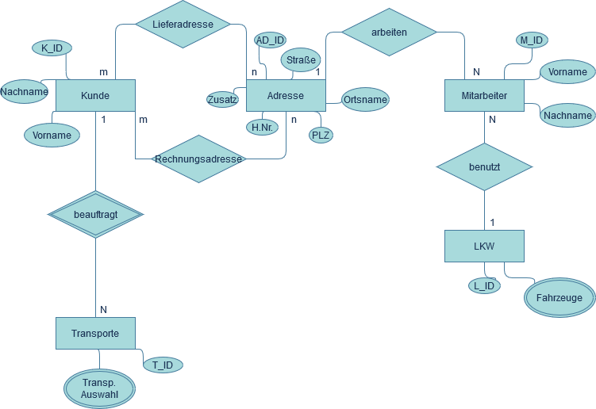
ER Modell

Slide 5
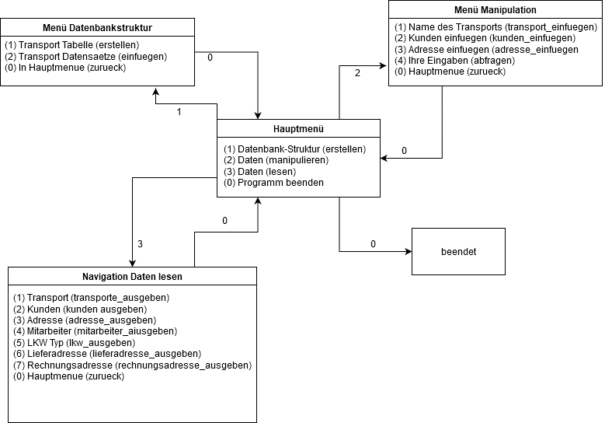
Menügestaltung

